Slide 1
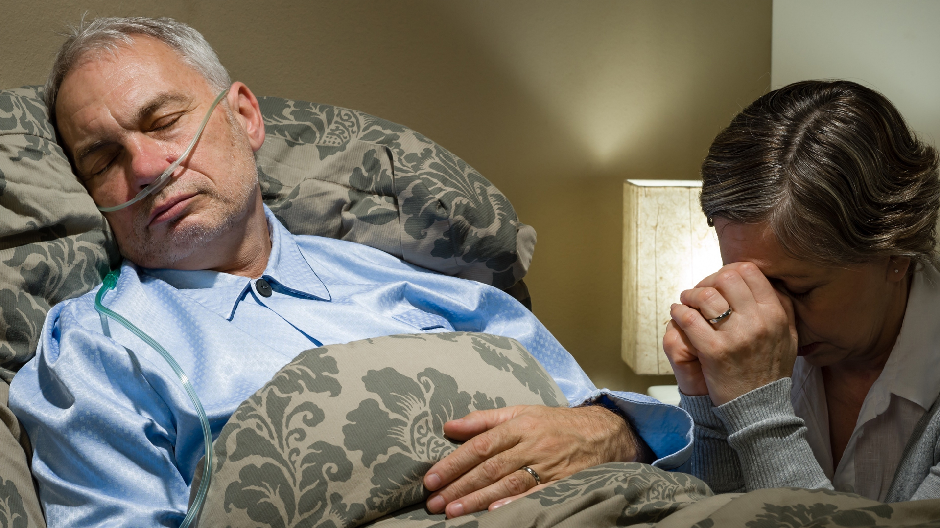
DAS GESETZ DES LEBENS
WARUM WERDEN WIR KRANK?

Slide 2


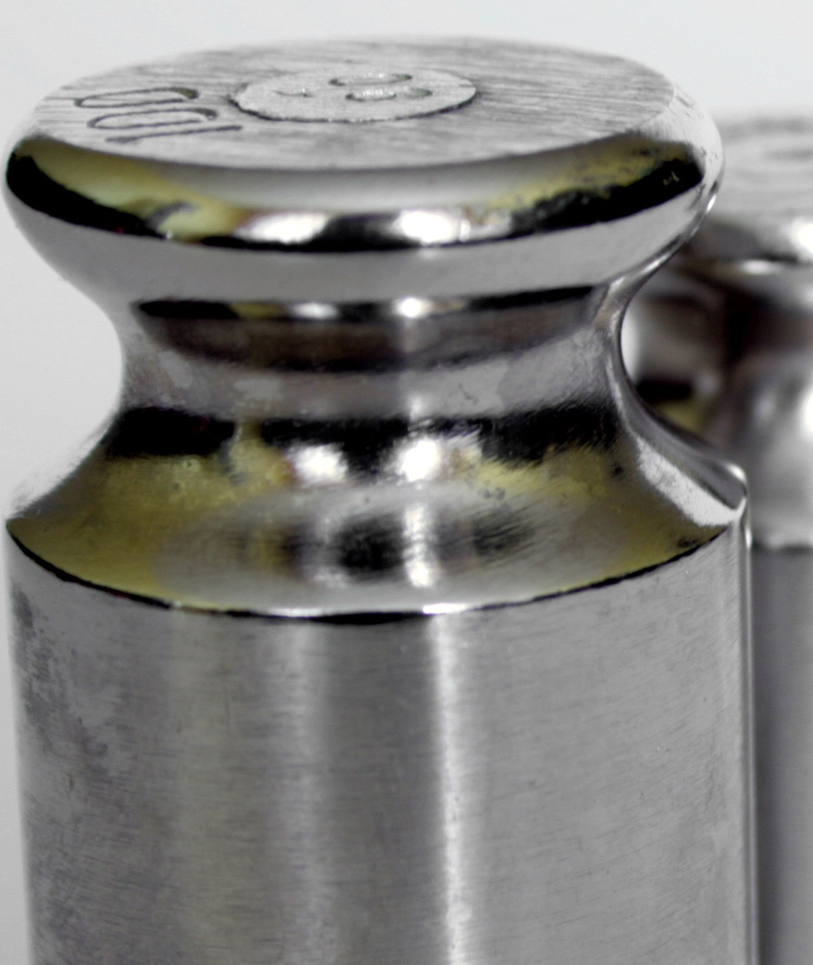

Die Vernunft – orientiert sich an unveränderlichem Maßstab
DIE INTERPRETATION DER INFORMATION IST RICHTIG
VERNUNFT
DER MASSSTAB
DIE BIBEL
INFORMATION
NATUR
GESETZ
STUDIEN
EXPERIMENTE
BEOBACHTUNGEN
THESEN
HYPOTHESEN, ETC
WAHRHEIT

Slide 3
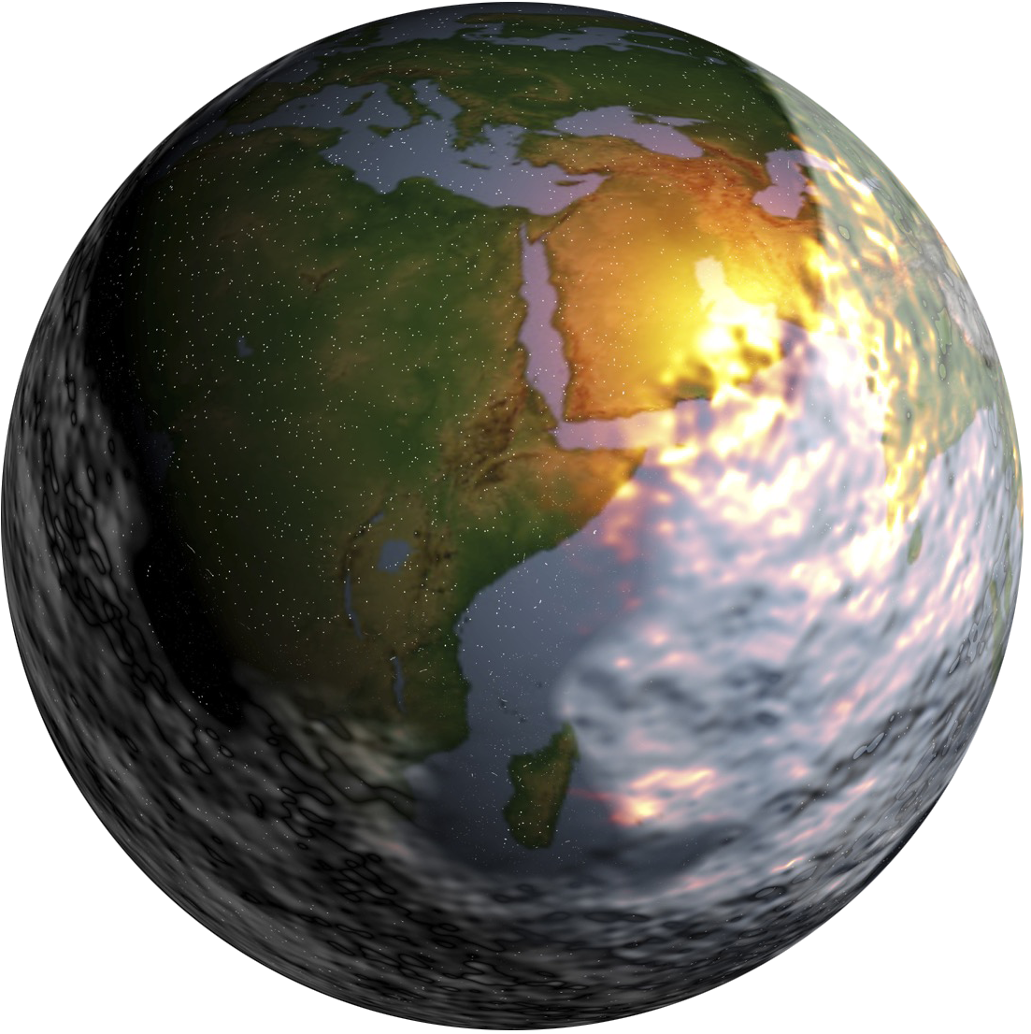
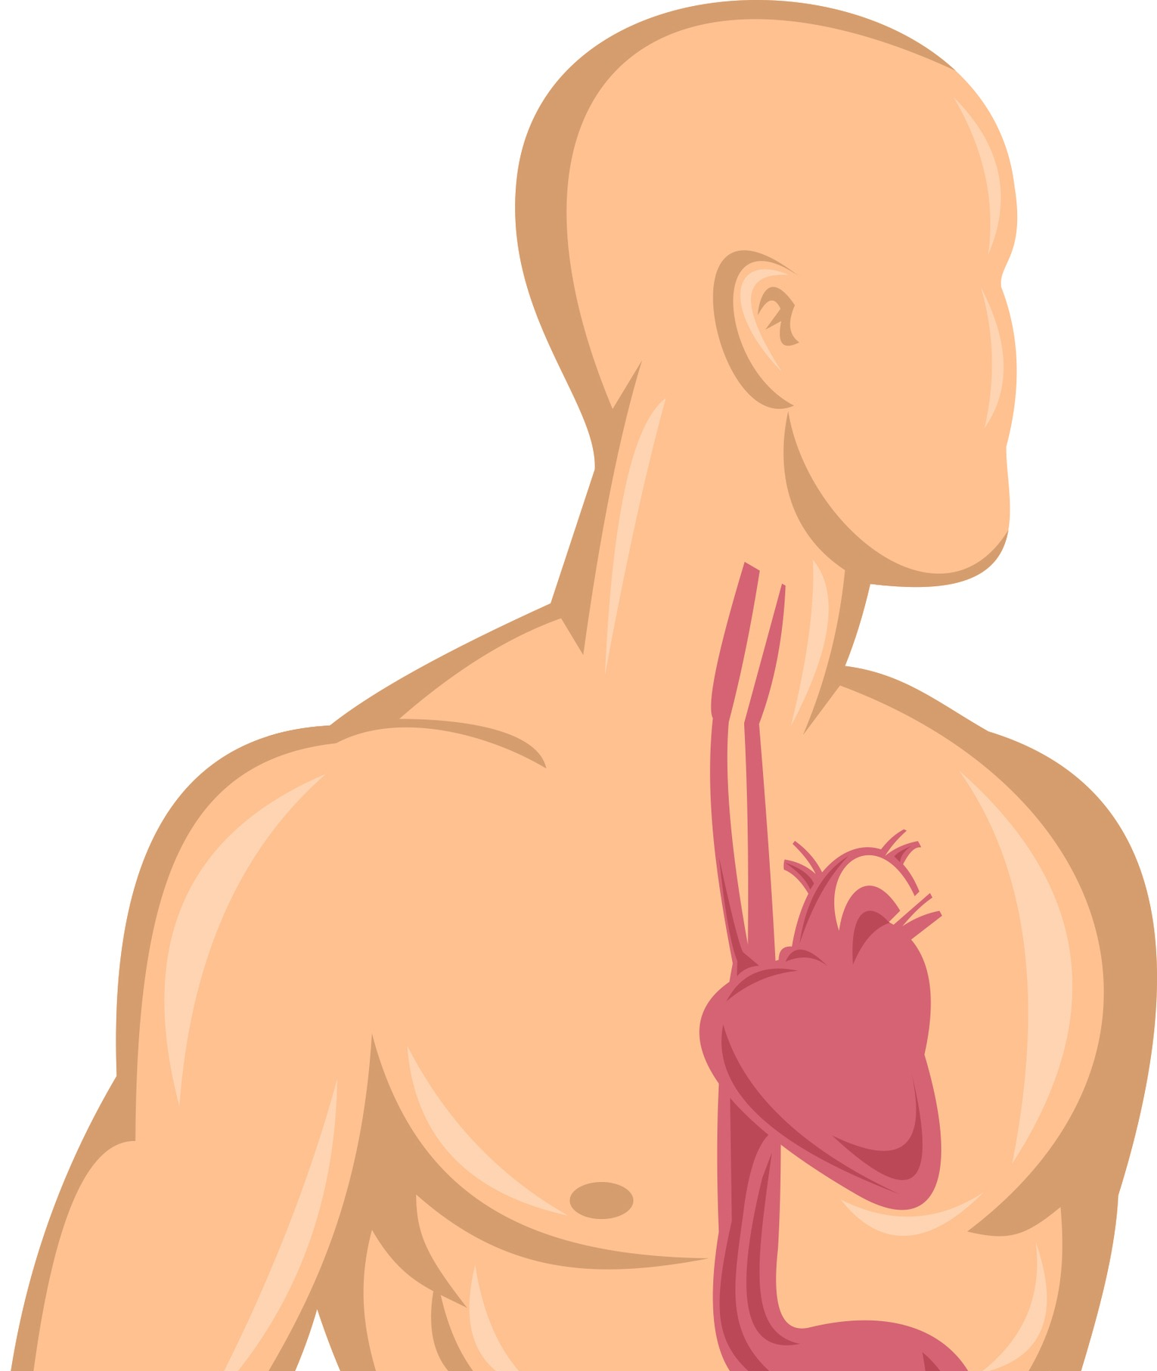


Die Grundlage unseres Studiums – vier unveränderliche Dinge
DAS GRUND-GESETZ DER NATUR
STRUKTUR
UND
FUNKTION
DES MENSCHEN
ENERGIE
GRUND-
BEDÜRFNISSE
EIN OBJEKTIVES FUNDAMENT
DURCH INTERPRETATION NICHT VERÄNDERBAR

Slide 4

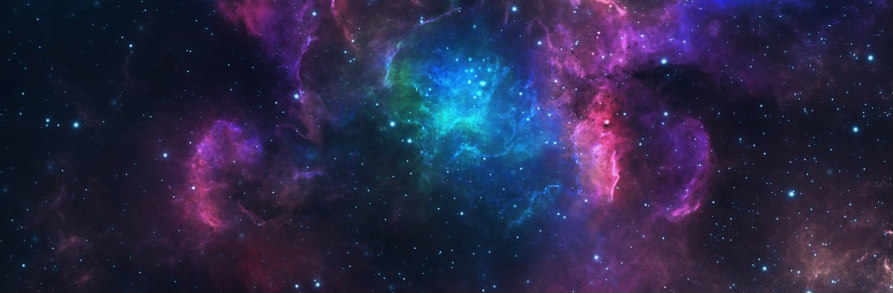
Alle Funktionen im Universum sind über Gesetze gesteuert
URSACHE = ENERGIEQUELLE
GIBT AKTIV
WIRKUNG
LIEBE / ENERGIE
MITTEL (z.B. ZEIT)
NICHTS WURDE FÜR SICH SELBST GEMACHT
NEHMEN
NICHTS KANN AUS
SICH SELBST EXISTIEREN
BIS ZUM
ENDPRODUKT
Z.B. FRUCHT
GRUNDGESETZ
GEBEN
UNIVERSUM

Slide 5
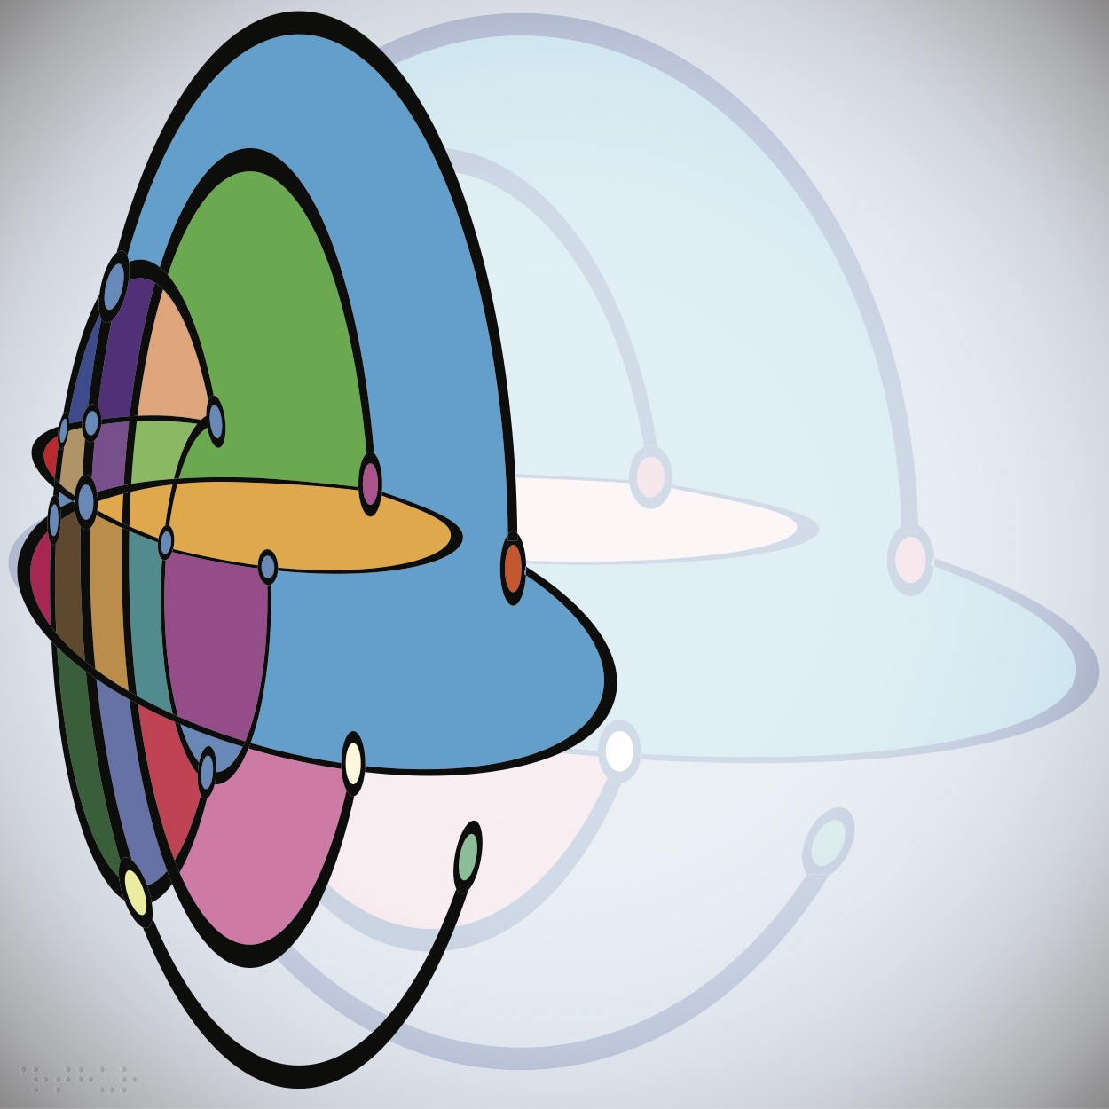
Grundsatzmodell aller komplexen Funktionen – Der Kreislauf
Ein Zyklus ist die Zeit,
in der ein Kreislauf abläuft
NEHMEN
TAGESZYKLUS –
SONNEN- UND MONDABHÄNGIG
WOCHENZYKLUS – UNABHÄNGIG
MONATSZYKLUS (MONDZYKLUS)
JAHRESZYKLUS (SONNENZYKLUS)
FRUCHT
GEBEN
UM ZU
NEHMEN
GEBEN
UM ZU
UM ZU
GEBEN
NEHMEN
NEHMEN
UM ZU
GEBEN

Slide 6

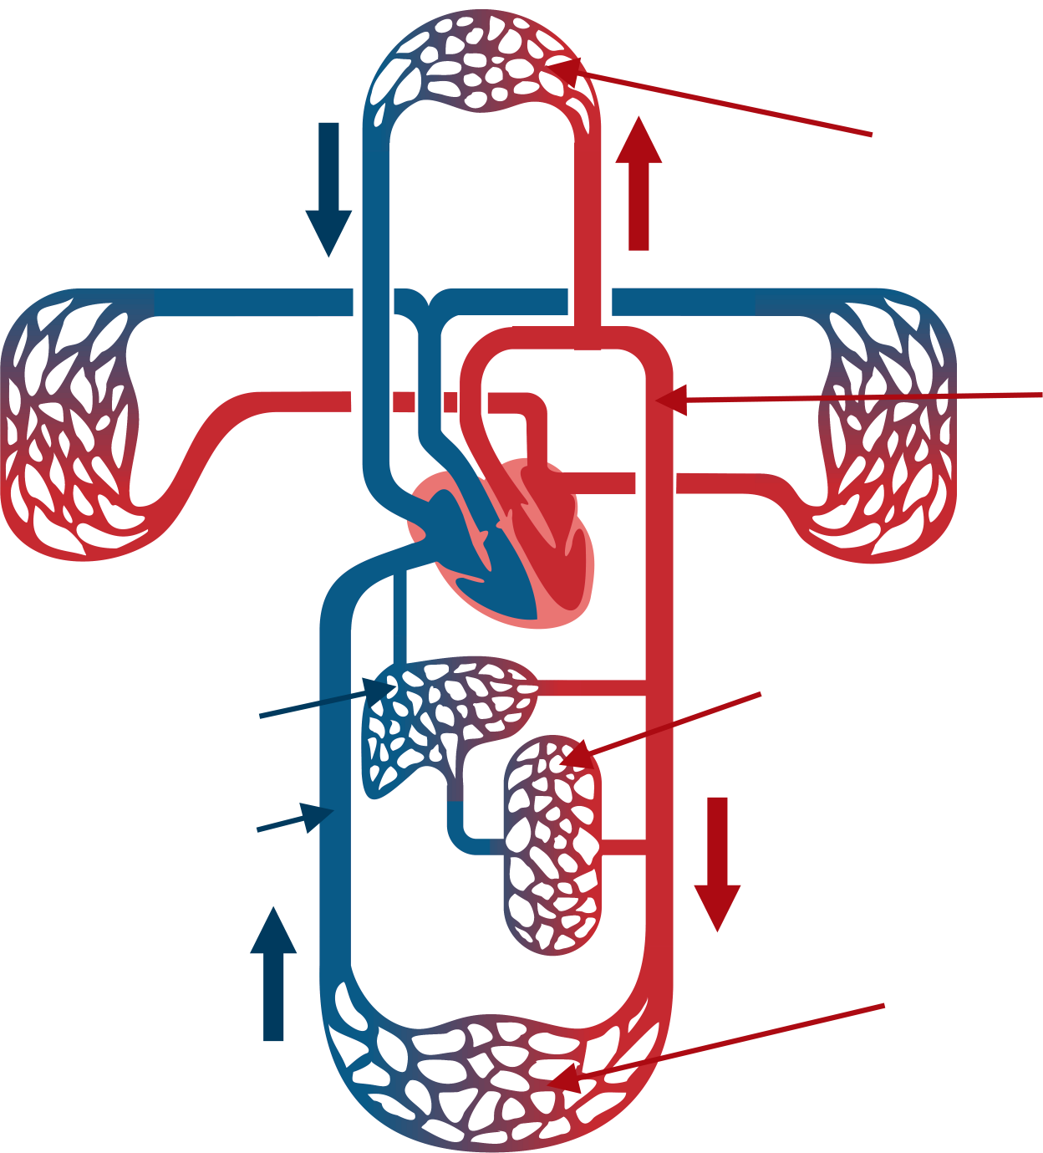
Der Wasser- und Herzkreislauf – enden dort, wo sie beginnen
OBERER KÖRPER
KONDENSATION
WASSER-ZYKLUS
AORTA
NIEDERSCHLAG
VERDUNSTUNG
LEBER
VERDAUUNGSSYSTEM
VENA CAVA
UNTERER KÖRPER
SAMMLUNG

Slide 7

Der strukturelle Aufbau des menschlichen Gehirns
WOHER KOMMEN DIE GEDANKEN UND GEISTIGEN
FÄHIGKEITEN?
Elektrischer Strom
Elektrischer Strom
HIRNRINDE
HIRNRINDE
CHEMIE
CHEMIE
LIMBISCHE SYSTEM
LIMBISCHE SYSTEM

Slide 8
Welche Fähigkeiten hat die Chemie laut Grundgesetz?
Was kann es?
Das physische Element
Was kann es nicht?
Chemische Reaktionen:
können nur in Abhängigkeit von äußeren Faktoren auftreten
können nur so ablaufen, wie sie vorgesehen sind, weil die notwendigen Voraussetzungen für eine Reaktion immer vorgegeben sind
Chemie kann Energie und Information aufnehmen, speichern und weitergeben
Chemische Elemente:
können nichts fühlen
können nicht wählen, d.h. keine Entscheidungen treffen
können sich nicht selbst zerstören
können sich nicht steuern
können kein Bewusstsein haben
können keine Reflexion haben
können keine Moral haben
CHEMIE
CHEMIE
WOHER KOMMEN DIESE FÄHIGKEITEN IM MENSCHEN?

Slide 9
Beweise für die Existenz eines Geistes (1)
TIER
Die geistigen Bedürfnisse:
MENSCHEN
Freiheit
Sicherheit/Geborgenheit
Neugier/Erkenntnis
Verständnis
Orientierung/Halt
Treue
Bestätigung/Belohnung
Freude
Harmonie
usw.
Freiheit
Sicherheit/Geborgenheit
Neugier/Erkenntnis
Verständnis
Orientierung/Halt
Treue
Bestätigung/Belohnung
Freude
Harmonie
  Gerechtigkeit
  Wahrheit
  Verantwortung
  Moral
  Weisheit
  Anerkennung
  Wertschätzung
  Glück
  Frieden
  usw.
Kann es ein Bedürfnis geben, das niemand anfordert?
Kann es Hunger nach Nahrung und Durst nach Wasser geben, ohne dass ein Körper existiert?
Kann ein Bedürfnis ohne Bewertung vom Fordernden Befriedigung finden?

Slide 10

Warum gießt diese Frau die Blumen?
In der Pflanzenwelt gibt es keine Fähigkeit, sich sein Bedürfnis selber zu besorgen. Pflanzen sind angewiesen, das jemand ihr Bedürfnis ihnen in die Nähe bringt, damit sie es stillen.
Hunger, Durst zeigen dem Geist, was dem Körper fehlt
Nur ein Geist kann dem Körper sein Bedürfnis besorgen, damit er es stillen kann.

Slide 11
Beweise für die Existenz eines Geistes (3)
Die Hierarchie zwischen Geist und Körper
Wenn es zwei Einheiten im Tier und Menschen gibt, so müssen diese miteinander kommunizieren
Wie kommunizieren der Geist und Körper im Tier und Menschen miteinander?
GEDANKEN
GEIST
KANN NICHT GEZWUNGEN WERDEN
ZUM GEHORSAM
BITTEN/SIGNALE
GEFÜHLE
EMOTIONEN
KÖRPER
HAT KEINE WAHL,REAGIERT IMMER AUF
BEFEHLE/ÄUSSERE FAKTOREN
BEFEHLE

Slide 12
Beweise für die Existenz eines Geistes (4)
Der gesetzliche Beweis – die Versorgung mit Energie
Welches ist der Unterschied zwischen einem lebendigen und toten Menschen? Was fehlt im Gehirn?
Durch wen wird der elektrische Impuls gemacht?
GRUNDGESETZ
ABHÄNGIGKEIT
VON ENERGIE
(nichts hat seine eigene Energie)
GEIST
GEDANKEN
ENTSCHEIDUNGEN
HIRNRINDE
HIRNRINDE
Elektrischer Strom
Elektrischer Strom
Chemie
Chemie
Limbisches System
Limbisches System

Slide 13
Zusammenfassung der Beweise
Ohne Geist
keine geistige Aktivität
kein geistiges Bedürfnis
keine Sinneswahrnehmungen (fühlen, sehen, riechen, schmecken, hören)
keine Gedanken
keine Bewertungen
keine Verantwortung
keine Moral
keine Spiritualität
keine Bewegung des Körpers möglich
Woher kommt der Geist?
CHEMIE – MATERIE

Slide 14

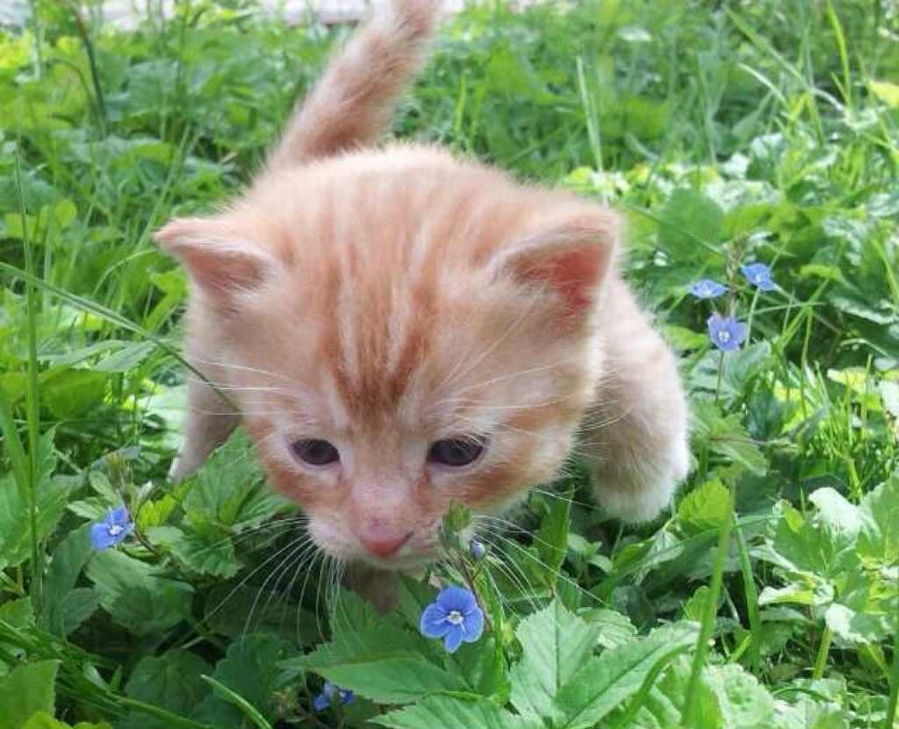


Die 4 bekannten Lebensformen
LEBENDIGE MATERIE
LEBENDIGE SEELE
EIN
ENGEL IST EIN GEIST
LEBENDIGE SEELE
GEIST DES TIERES
GEIST DES MENSCHEN
LEBEN
GEIST
CHEMIE = “TOTE“ MATERIE (Lehm, Steine, Wasser, etc.)

Slide 15
Der Mensch: Körper + Geist = SEELE
GEIST
GEDANKEN
LEBENDIGE SEELE
ENTSCHEIDUNGEN
ELEKTISCHER STROM
ELEKTRISCHER STROM
HIRNRINDE
HIRNRINDE
CHEMIE
CHEMIE
KÖRPER
LIMBISCHE SYSTEM
LIMBISCHE SYSTEM

Slide 16
Wesentliche Unterschiede von Geist und Körper
GEIST: - KANN IMMER NUR SELBER HANDELN
- KANN NIE GEZWUNGEN WERDEN, ETWAS ZU TUN
- KANN DENKEN, FÜHLEN, SEHEN, RIECHEN, SCHMECKEN, HÖREN, ENTSCHEIDEN
- NUR ER KANN DEN KÖRPER IN BEWEGUNG SETZEN
- NUR ER KANN MIT MENSCHEN, TIEREN UND GOTT EINE BEZIEHUNG HABEN
ALLE FUNKTIONEN NUR MÖGLICH, WENN BEIDE VERBUNDEN
SEELE
KÖRPER: - GEHORCHT BEFEHLEN
- KANN GEZWUNGEN WERDEN
- HAT KEINE GEISTIGEN FÄHIGKEITEN (DENKEN, FÜHLEN, ENTSCHEIDEN)
- UNFÄHIGKEIT ZUR BEWEGUNG
- KANN INFORMATION AUFNEHMEN, SPEICHERN UND WEITERLEITEN
HIRNRINDE
HIRNRINDE
LIMBISCHE SYSTEM
LIMBISCHE SYSTEM

Slide 17

Die Aufgaben des menschlichen Geistes
GEIST
GEIST
KÖRPER
ELEKTRIZITÄT
STEUERT ALLE CHEMISCHEN PROZESSE IM KÖRPER
NERVENSYSTEM
HORMONELLES SYSTEM
IMMUNSYSTEM
VERDAUUNGS SYSTEM
BLUTZUCKER
HÄLT ALLE REAKTIONEN IM GLEICHGEWICHT
REAGIERT AUF DIE GEDANKEN DES GEISTES (ELEKTRISCHE STROM
UND
REAGIERT AUF DIE CHEMIE (ESSEN, TRINKEN, ATMEN), WELCHE DER GEIST IHM ZUFÜHRT
CHEMIE

Slide 18

Erster Fall
INFORMATION BZGL. DES FREUNDES
GEIST
LIEBEVOLLE GEDANKEN
IRRTUM
ENTTÄUSCHT, VERLETZT,
RACHEGEDANKEN
FREI
GEFANGENER
LEBENDIGE SEELE
ENTSCHEIDUNG
ENTSCHEIDUNG
elektrischer strom
elektrischer strom
HIRNRINDE
HIRNRINDE
CHEMIE
CHEMIE
KÖRPER
LIMBISCHES SYSTEM
LIMBISCHES SYSTEM

